Slide 1
Исследование ассоциаций полиморфных вариантов гена глутатион S-трансферазы альфа 4 (GSTA4) с риском псориаза: пилотное исследование
Саранюк Р.В., Бушуева О.Ю., Ефанова Е.В., Солодилова М.А., Полоников А.В.
Курский государственный медицинский университет,
Россия, г.Курск, К.Маркса, 3, 305041
E-mail: roman.saranuk@gmail.com
Источники финансирования
Авторы заявляют об отсутствии финансирования из каких-либо частных или государственных источников

Slide 2
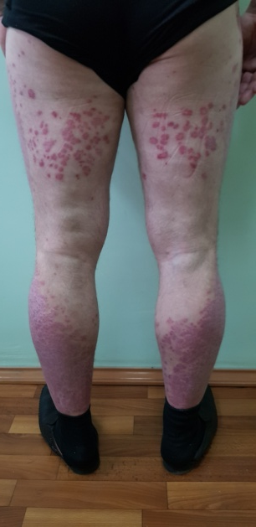
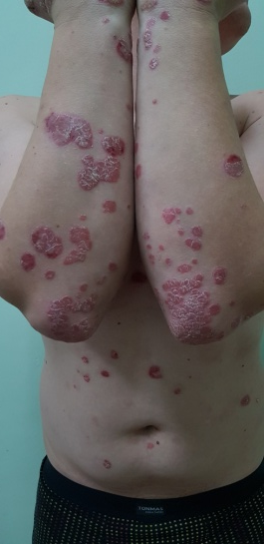
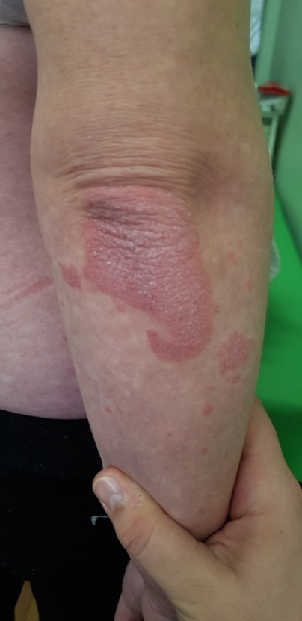
Актуальность
В последние годы появляется все больше исследований, которые подчеркивают значимую роль химических факторов, в частности загрязняющих воздух веществ, в этиологии псориаза. Для защиты от вредносного воздействия химических веществ (ХВ), кожа экспрессирует ферменты, которые участвуют в биотрансформации ксенобиотиков, причем глутатион-S-трансферазы играют одну из ведущих ролей в этих процессах.
Подавляющее большинство генетико-ассоциативных исследований псориаза были сосредоточены на делеционных полиморфизмах генов глутатион-S-трансфераз GSTM1 и GSTT1. Различные полиморфные варианты глутатион S-трансферазы альфа 4 (GSTA4) - гена, экспрессирующегося в значительной степени в тканях кожи, до настоящего времени не были объектами исследования псориаза.

Slide 3
Цель исследования
Целью настоящего пилотного исследования было изучение ассоциаций пяти полиморфных вариантов rs7496, rs17614871, rs12524274, rs316133 и rs2274760 гена GSTA4 с риском развития псориаза
Методы
Материалом для исследования послужили образцы ДНК 944 неродственных индивидов славянского происхождения в возрасте старше 18 лет, включающие 474 пациента с псориазом и 470 лиц контрольной группы, не имеющих каких-либо хронических заболеваний.
Проведено генотипирование 5 однонуклеотидных полиморфизмов (SNP) гена GSTA4 с помощью геномного масс-спектрометра MassArray-4 (Agena Bioscience, США). Ассоциации полиморфизмов с риском псориаза изучали методом логистической регрессии с помощью программы PLINK, версия 1.9. Уровень значимости ассоциаций SNP с псориазом (Pperm) оценивался посредством адаптивного пермутационного теста.

Slide 4
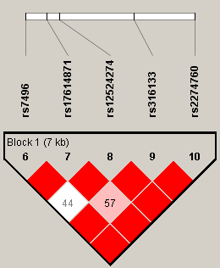
Результаты
Установлен редкий относительно редкий гаплотип CACCG (частота около 5-6%), который обладает протективным в отношении риска псориаза влиянием у мужчин. У женщин данной ассоциации не наблюдалось.
Гаплотип | Частоты гаплотипов: больные, здоровые | Chi Square | Pperm
CTCCG | 0.532, 0.471 | 3.622 | 0.057
TTCGG | 0.131, 0.130 | 0.001 | 0.9775
CACGC | 0.123, 0.120 | 0.026 | 0.8728
CTCGG | 0.100, 0.117 | 0.711 | 0.399
CAAGG | 0.072, 0.081 | 0.293 | 0.5881
CACCG | 0.042, 0.081 | 6.456 | 0.0111
Анализ генно-средовых взаимодействий, выполненный посредством совместной оценки влияния полиморфных вариантов гена GSTA4 и средовых факторов риска развития псориаза, таких как курение, злоупотребление алкоголем и дефицит в пищевом рационе свежих овощей и фруктов не выявил каких-либо ассоциаций с развитием болезни

Slide 5
Выводы
В результате настоящего пилотного исследования было установлено, что полиморфные варианты rs7496, rs17614871, rs12524274, rs316133 и rs2274760 гена GSTA4 не обладают индивидуальными эффектами на риск развития псориаза, в том числе в сочетании со средовыми факторами риска.
Однако пол-стратифицированный позволил выявить относительно редкий гаплотип CACCG, обладающей протективным в отношении риска псориаза влиянием исключительно у мужчин.
Дальнейшие исследования, в том числе в других популяциях, потребуются для подтверждения вклада полиморфных вариантов гена GSTA4 в подверженность псориазу, а также для выяснения молекулярных механизмов, лежащих в основе выявленной ассоциации его полиморфных вариантов у мужчин.

